Slide 1

PHÒNG GIÁO DỤC VÀ ĐÀO TẠO HUYỆN AN DƯƠNG
Trường mầm non Đặng Cương
LĨNH VỰC PHÁT TRIỂN NGÔN NGỮ
Đề tài: Truyện Thỏ nâu làm vườn
Chủ đề: Nghề nghiệp
Đối tượng: Trẻ 3-4 tuổi
Giáo viên: Nguyễn Thị Thơm

Slide 2

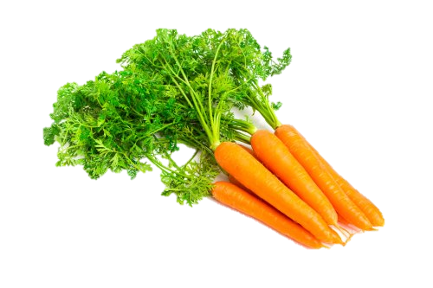
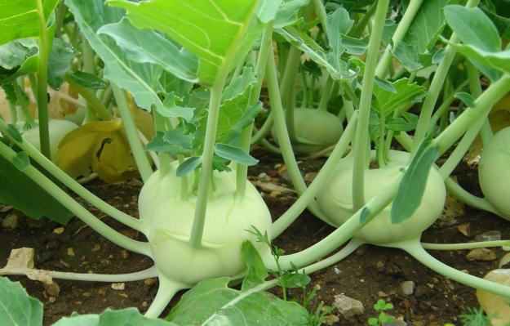

Câu 1: Thỏ nâu đã trồng cây gì đầu tiên trên mảnh vườn của mình?
Đáp án 1: Củ cà rốt
Đáp án 2: Củ su hào
5
2
3
Hết giờ
1
4
Start

Slide 3


Đáp án đúng là
Đáp án 1: Thỏ nâu đã trồng cà rốt đầu tiên trên mảnh vườn của mình

Slide 4
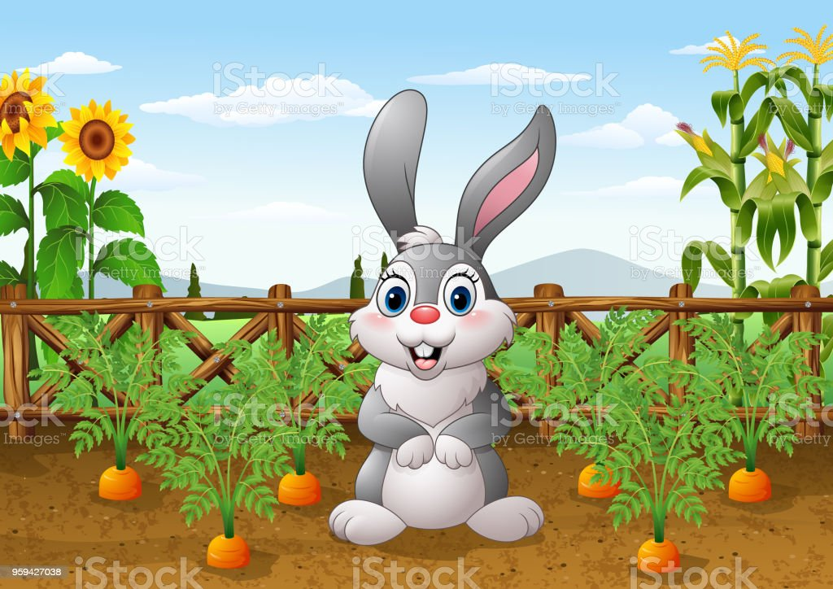
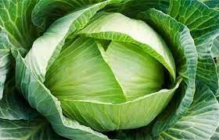
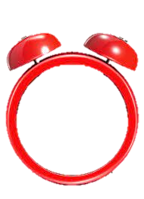
Câu hỏi số 2: Khi gà trống khoe mình trồng bắp cải thì thỏ nâu đã làm gì?
Đáp án 1: Thỏ nâu trồng thêm bắp cải vào vườn của mình.
Đáp án 2: Thỏ nâu nhổ hết cà rốt và trồng bắp cải
1
2
5
4
3
Hết giờ
Start

Slide 5
Đáp án đúng là
Đáp án 2: Thỏ nâu nhổ hết cà rốt và trồng bắp cải

Slide 6
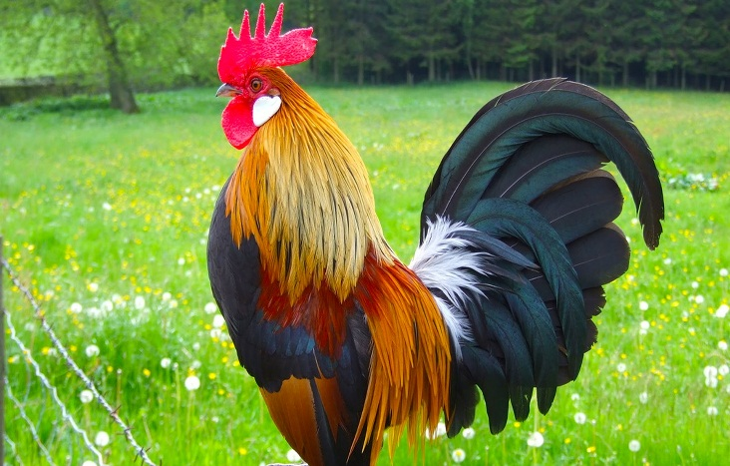
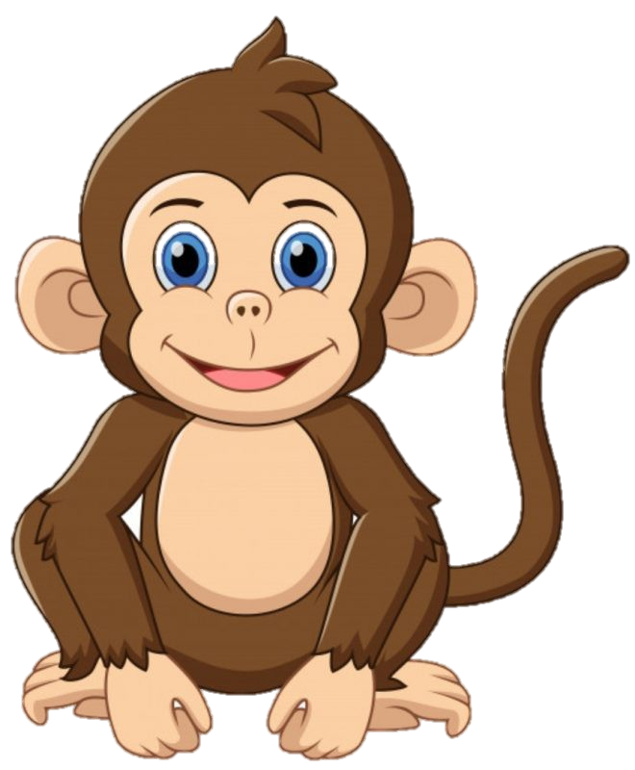
Câu 3: Ai đã nói với thỏ nâu: Tớ trồng dưa hấu vì dưa hấu ăn ngọt hơn bắp cải
Đáp án 1: Gà trống
Đáp án 2: Khỉ con.
5
Hết giờ
2
3
1
4
Start

Slide 7
Đáp án đúng là
Đáp án 2: Khỉ con

Slide 8
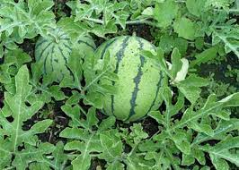
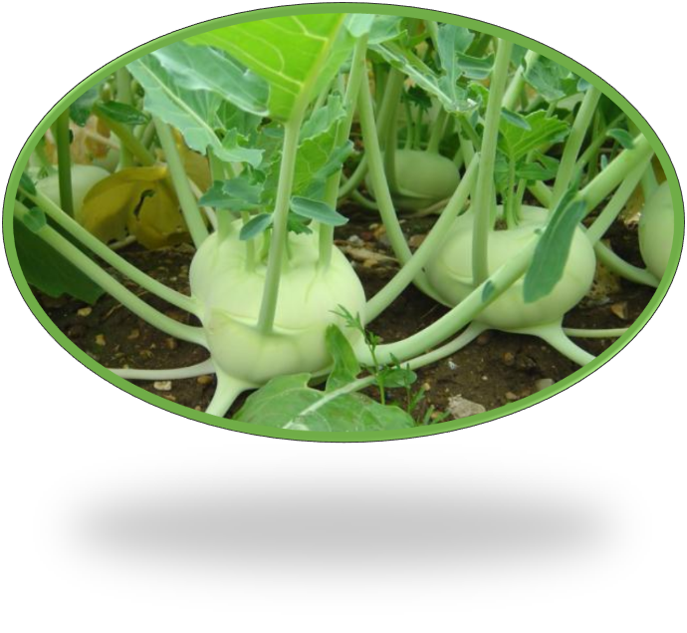
Câu hỏi số 4: Thỏ nâu đã nhổ hết bắp cải để trồng gì?
Đáp án 1: Dưa hấu
Đáp án 2: Su hào
5
3
Hết giờ
2
1
4
Start

Slide 9
Đáp án đúng là
Đáp án 1: Dưa hấu

Slide 10

Câu 5: Mùa thu đến các bạn có củ cải, dưa hấu, bắp cải để thu hoạch còn thỏ nâu có thu hoạch được gì không?
Đáp án 1: Thỏ nâu thu hoạch được rất nhiều rau
Đáp án 2: Thỏ nâu không thu hoạch được rau gì?
5
4
3
2
1
Hết giờ
Start

Slide 11
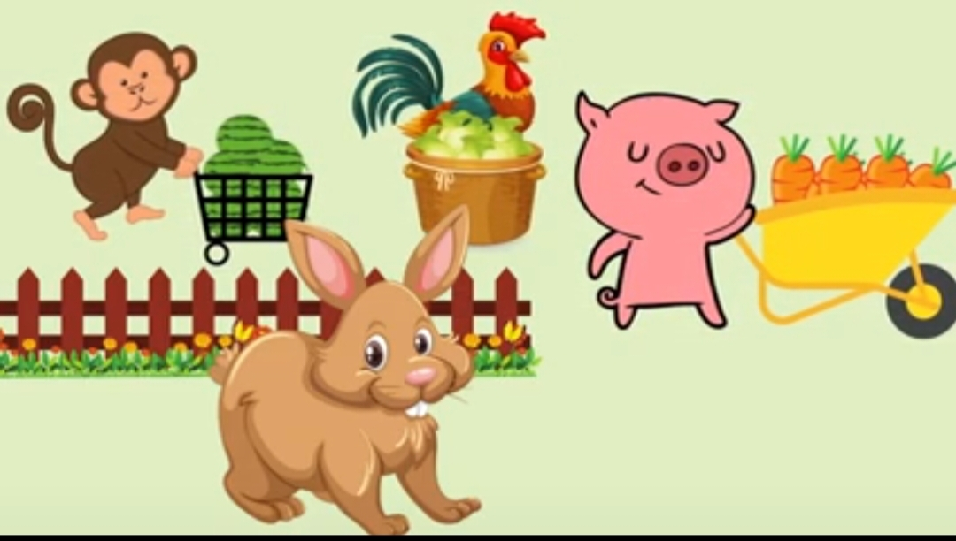
Đáp án đúng là
Đáp án 2: Thỏ nâu không thu hoạch được rau gì

Slide 12




Xin chµo vµ hÑn gÆp l¹i
c¸c con

